Slide 1

Методы реабилитации с помощью лошади в геронтологии:
Иппотерпия или ипповенция?
Слепченко Юлия Алексеевна
Санкт-Петербург
2023

Slide 2
ДЕТСТВО - поэтапное развитие и угасание примитивных безусловных рефлексов до завершения развития нервной системы.
ЗРЕЛОСТЬ - интеграция безусловных рефлексов в сложно-координированные движения, адекватная оптимальная реакция на стимул нервной, гуморально-гормональной и канально-меридианной систем.
СТАРОСТЬ - патологическая активность примитивных рефлексов, которые вмешиваются в механизмы регуляции ЦНС. А когда в организме возникают два управляющих механизма, то наступает сбой воспринимающих и эффекторных структур.
ДИССОЛЮЦИЯ - возврат нервной системы взрослого к проявлению примитивных безусловных рефлексов как двигательного акта, к примитивным формам реагирования.

Slide 3
Этапы развития примитивных безусловных рефлексов:
Конвертация: активация и редукция (торможение)
2. Интеграция. Примитивные рефлексы никуда не исчезают, а координируются в сложные координированные движения. Тормозятся соответствующими отделами коры.

Slide 4
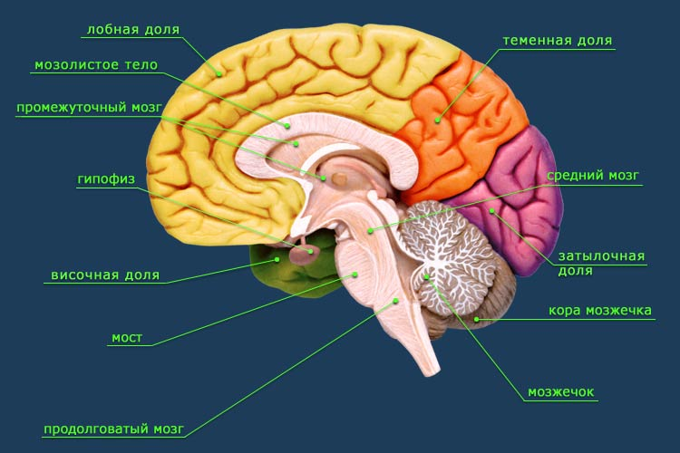
СТАДИИ РАЗВИТИЯ НЕРВНОЙ СИСТЕМЫ У РЕБЕНКА
5 стадий развития:

Slide 5
СТАДИИ РАЗВИТИЯ НЕРВНОЙ СИСТЕМЫ У РЕБЕНКА
Внутриутробный - 16 недель.
Спинной мозг, ствол мозга (продолговатый мозг), мозжечок. Движения по кругу и перекатывание. Рефлекс паралича при страхе (РППС, стартл), рефлекс Моро, поисковый, хоботковый, сосательный, Рефлекс Галанта, рефлекс переворачивания, ладонно-ротовой, Робинзона, хватательный, защитный, опоры, рефлекс Переза, шаговый, ползания, нижний хватательный. Лабиринтный тонический , ассиметрично-шейно-тонический и симметрично шейно-тонический имеют еще и подкорковые центры замыкания рефлекторной дуги, в экстрапирамидной системе.

Slide 6
СТАДИИ РАЗВИТИЯ НЕРВНОЙ СИСТЕМЫ У РЕБЕНКА
2. Период с 16 недель до 6 месяцев. Доминантный уровень –мост. Начинаются связи со средним мозгом. Рефлекс амфибии и Ландау –переходные от примитивных до постоянных постуральных. Проходит стадия гомологичного движения, две руки –две ноги. Гомолатеральное ползание на животе. Рефлекс сегментарного переворачивания.

Slide 7
СТАДИИ РАЗВИТИЯ НЕРВНОЙ СИСТЕМЫ У РЕБЕНКА
3. Период с 6 месяцев до 1 года.
Доминантный уровень - средний мозг, начало функционирования коры. Начало формирования гетеролатерального паттерна ползания с отрывом живота от пола.

Slide 8
СТАДИИ РАЗВИТИЯ НЕРВНОЙ СИСТЕМЫ У РЕБЕНКА
4. Период 1 год - 6 лет. Начало доминирования коры. Формирование основных локомоторных актов: шаг, бег, прыжки. Произвольные двигательные акты.
5. Период 3 года - 8 лет. Формирование доминантного полушария. Полная редукция вегетативных рефлексов к 8 годам.

Slide 9
ИППОВЕНЦИЯ
Виды взаимодействия
с лошадью при ипповенции:
- наблюдение, уход, кормление, тактильный и кинестетический контакт
- управление в руках, вербальное и невербальное управление, верховая езда и вольтижировка
- работа с символами и образами лошади, арт-терапия с лошадьми
текст из презентации О.Г.Лопуховой

Slide 10
Методы ипповенции:
- индивидуальное психологическое консультирование, психодиагностика и психотерапия с лошадьми
- групповые тренинги психологического развития для детей, подростков, молодежи и взрослых в различных вариантах: одного дня, регулярные, длящиеся 2-3 месяца
- иппопедагогика-«обучение и воспитание с лошадьми», проведение психолого-педагогических курсов, лекций ,семинаров, мастер-классов на основе экопсихологического подхода для детей школьного возраста, молодежи, взрослых, организаций
- «терапия средой конюшни»-комплексный метод , реализующий «средовой подход» в образовании и развитии личности с широким спектром целей, от психотерапевтических до педагогических.
Технологии ипповенции включают психодиагностику происходящих изменений и арт-терапевтические методы развития личности.
текст из презентации О.Г.Лопуховой

Slide 11
Цели программ и методов ипповенции:
- программы по развитию «soft skills» при общении с лошадьми
- формирование экологического сознания у школьников
- психокоррекция и социально-психологическая адаптация детей и подростков
- нормализация детско-родительских отношений, проблема с приемными детьми
- психологическое сопровождение и помощь в ситуации адаптационного стресса (мигранты)
- профилактика школьной депрессии
терапия пост-травматического стрессового расстройства
текст из презентации О.Г.Лопуховой

Slide 12
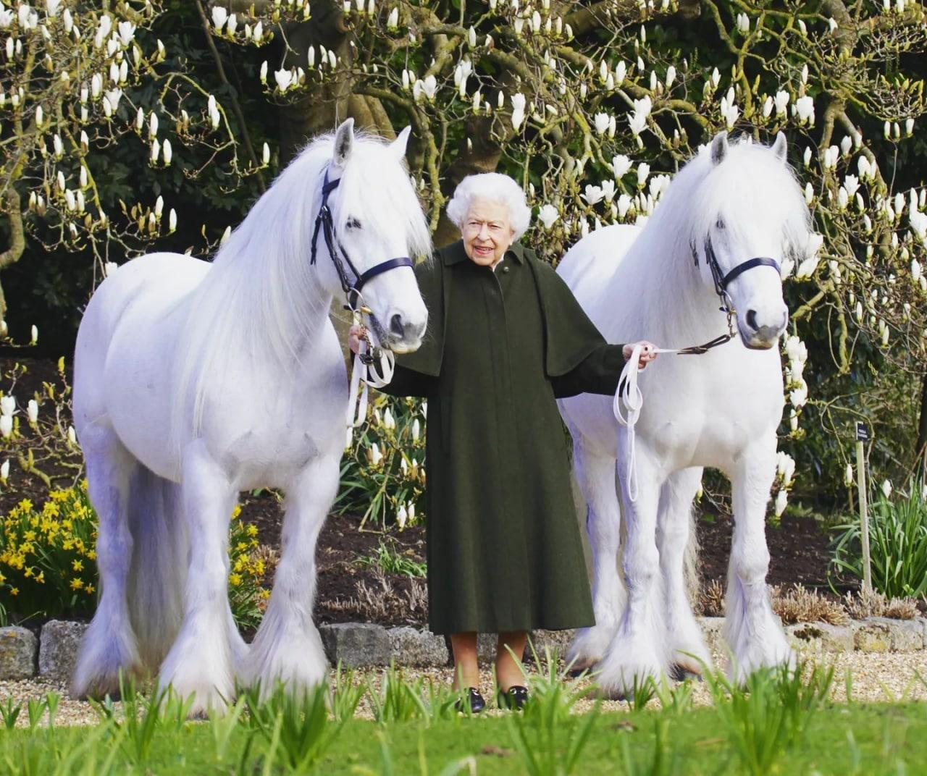
Цели программ и методов ипповенции в геронтологии:
- уменьшить чувство одиночества
- профилактика депрессии
- формировать чувство личной полезности и значимости
- принятие естественного процесса старения
- увеличить физическую активность, пребывание вне дома, на открытом воздухе

Slide 13
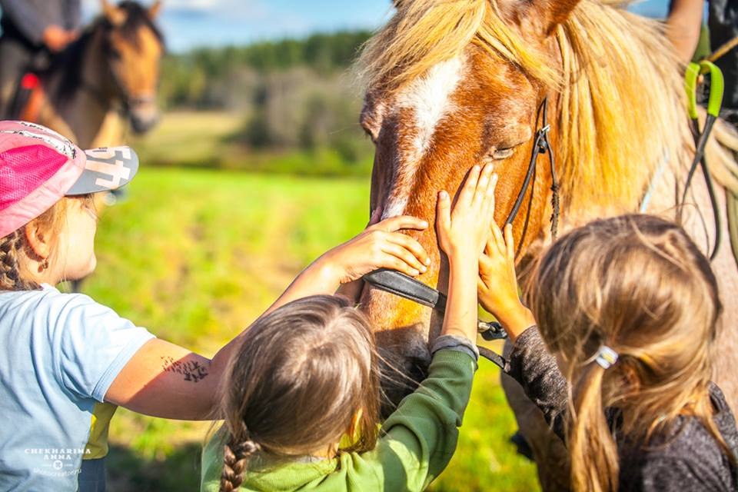
Функции иппопедагогических технологий:
- Информационная
- Экспириенциальная
- Рефлексивная
- Развивающая

Slide 14
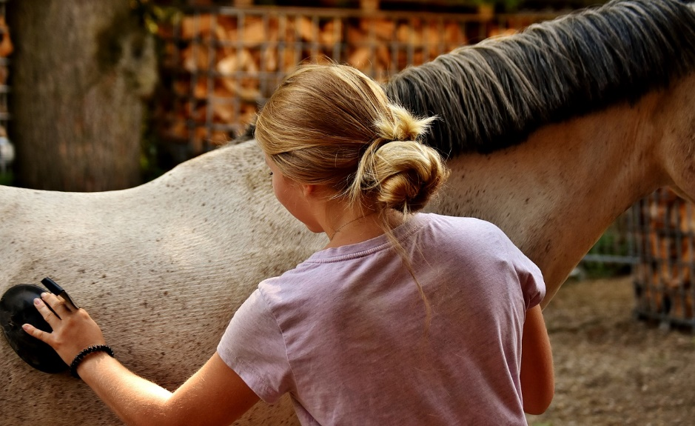
Этапы работы по программе личностного роста:
1. получение знаний о специфике общения с лошадью
2. контакт, кормление, чистка, общение с лошадью
3. обратная связь, рефлексия (устная, письменная)
текст из презентации О.Г.Лопуховой

Slide 15
ИППОТЕРАПИЯ С ЛЮДЬМИ ПОЖИЛОГО ВОЗРАСТА:
Плюсы:
- восстановление вестибулярного аппарата
- редукция примитивных рефлексов, которые прошли диссолюцию
- повышение активности в суставах нижних конечностей со сниженной гравитационной нагрузкой и нагрузкой массы тела
- улучшение гемо-ликвородинамики
- увеличение подвижности внутренних органов, особенно органов малого таза
- снижение психоэмоционального напряжения
- увеличение энергетического потенциала

Slide 16
ИППОТЕРАПИЯ С ЛЮДЬМИ ПОЖИЛОГО ВОЗРАСТА:
Минусы:
- риск падения: переломы на фоне остеопороза, разрывы органов, смещения позвонков
- внезапная тромбоэмболия
- транзиторно-ишемическая атака или инсульт
- гипертонический криз
- повышение нестабильности шейных позвонков
- при наличии не диагностированных опухолей более быстрый их рост

Slide 17
Варианты активности без посадки:
- Наблюдение
- Чистка, уборка
- Кормление
- Гимнастика для лошади, массаж
- Прогулки в поводу, в поле, на пастбище
- Активность в среде лошадей: гимнастика (йога, цигун, пилатес, ЛФК), арт-терапия
- Драйвинг совместно с инструктором

Slide 18
